Slide 1
Quicksort Algorithmus

Slide 2
Gliederung
Funktionsweiße des Algorithmus
Klassen Diagramm
Vorstellung des Codes
Rekursion

Slide 4
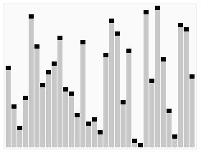
Notes:
Das Besondere am Quicksort Algorithmus ist, dass die Elemente in der Liste nur vertauscht werden und nicht extern zwischengespeichert werden müssen. Solche Sortierverfahren nennt man auch In-Place-Algorithmus.
Hier wird die komplette Liste in immer kleiner werdenden Teillisten aufgeteilt und in sich sortiert. Sobald die Teillisten sortiert wurden ist auch die komplette Liste sortiert.

Slide 5
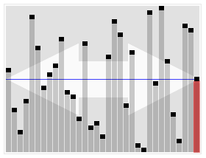

Slide 6
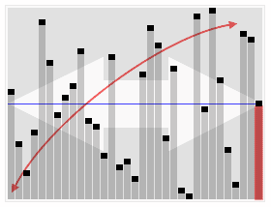

Slide 7
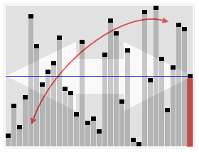

Slide 8
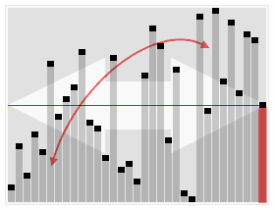

Slide 9
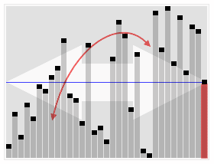

Slide 10
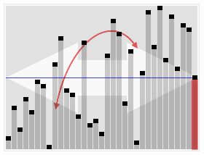

Slide 11
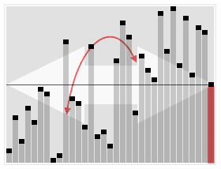

Slide 12
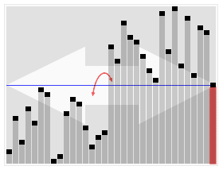

Slide 13
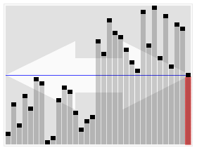

Slide 14
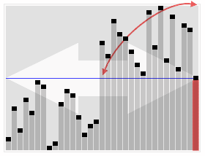

Slide 15
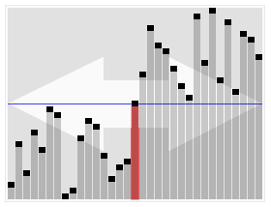

Slide 16
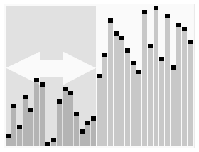

Slide 17
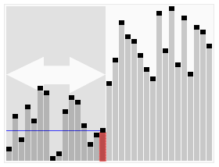

Slide 18
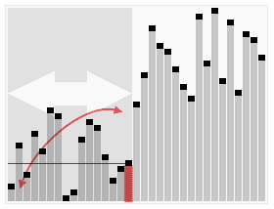

Slide 19
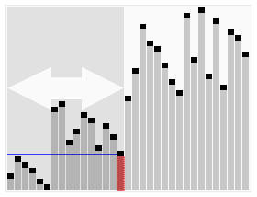

Slide 20
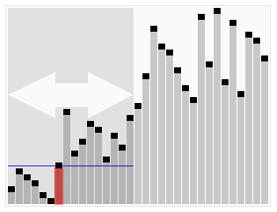

Slide 21
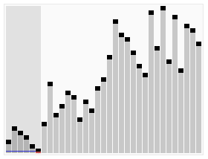

Slide 22
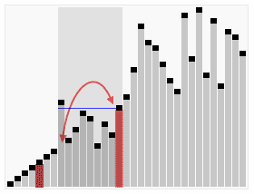

Slide 23
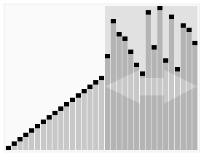

Slide 24
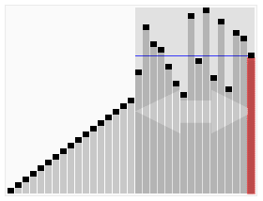

Slide 25
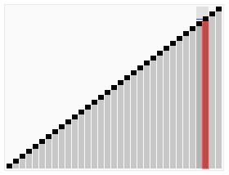

Slide 26
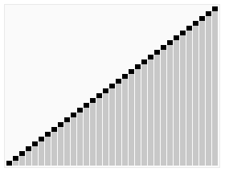

Slide 27
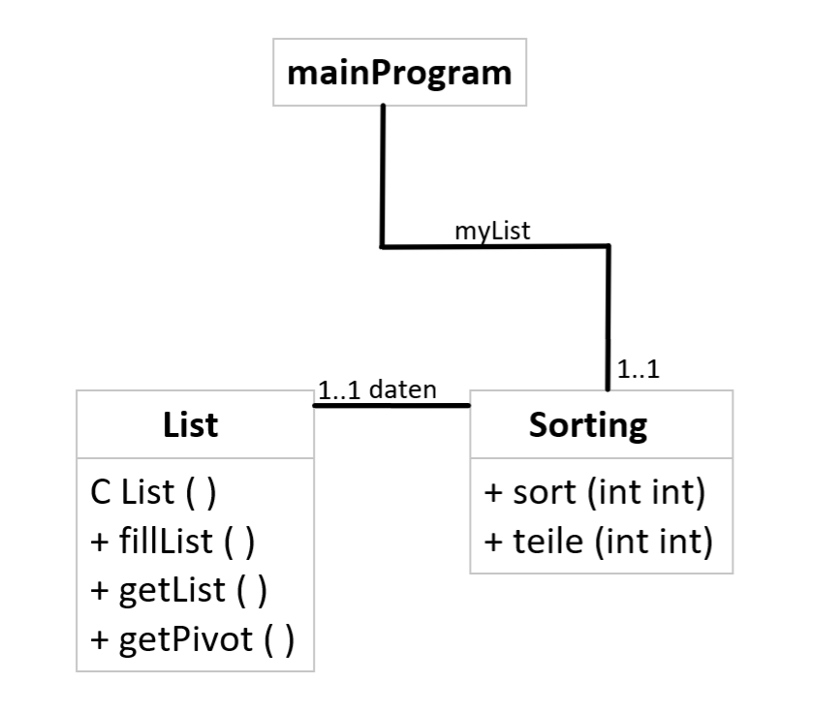
Klassen Diagramm

Slide 28
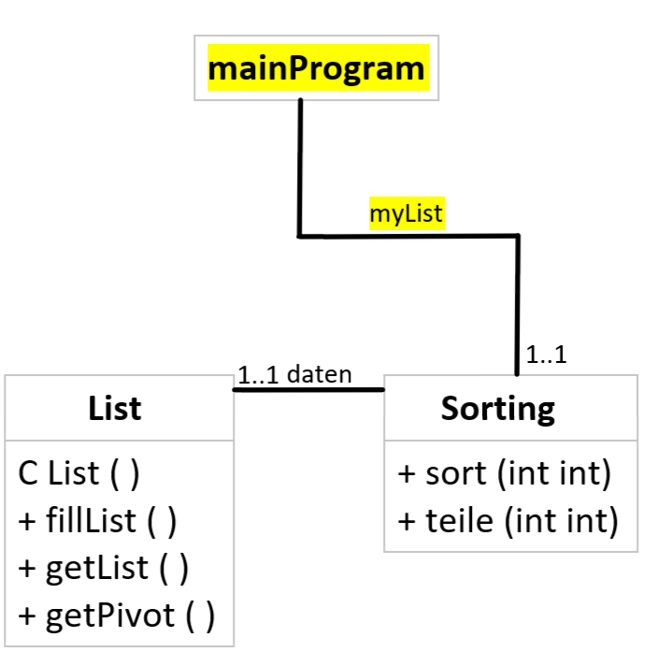

Slide 29
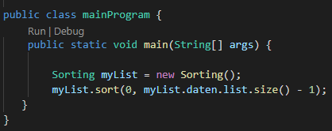
Vorstellung des Codes

Slide 30
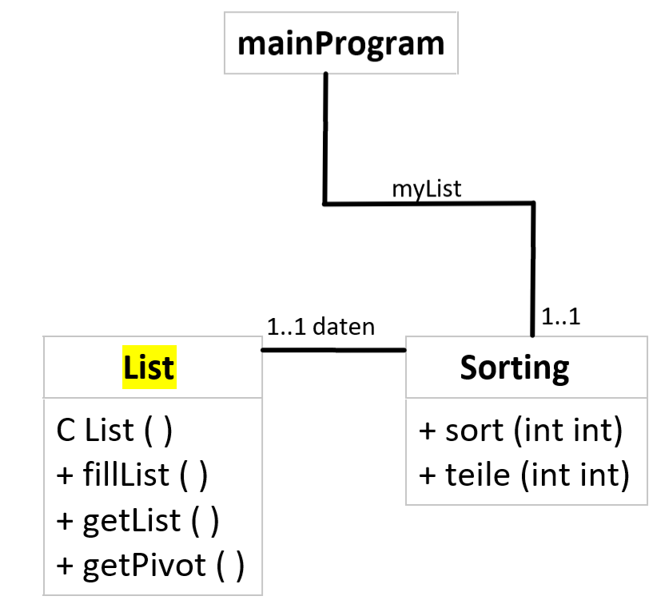

Slide 31
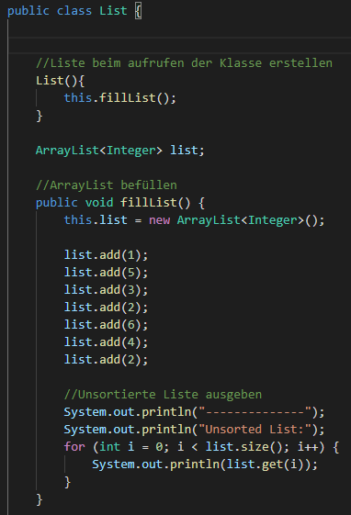
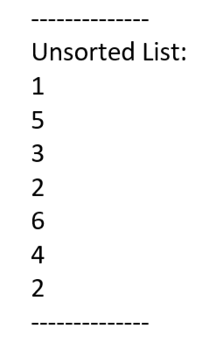

Slide 32
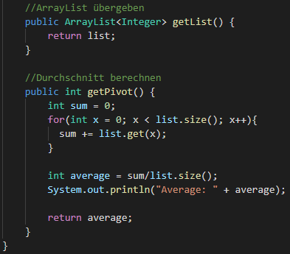

Slide 33
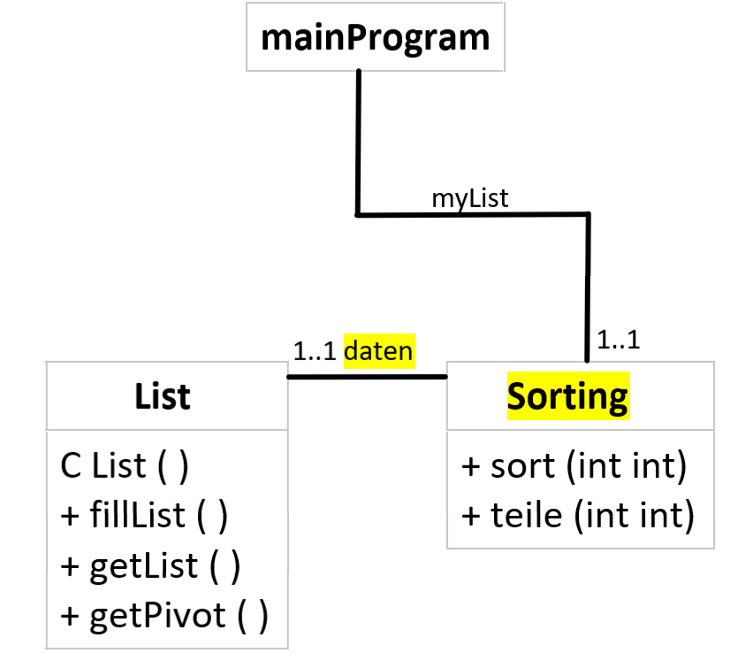

Slide 34
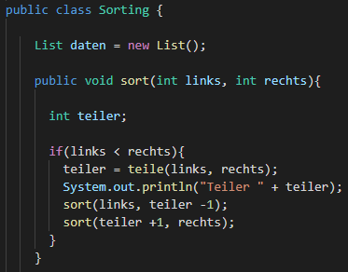

Slide 35
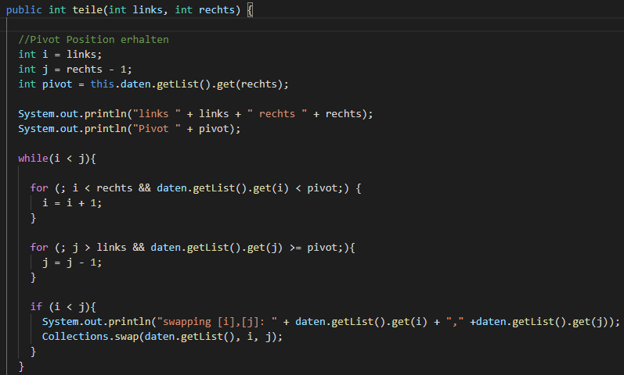

Slide 36
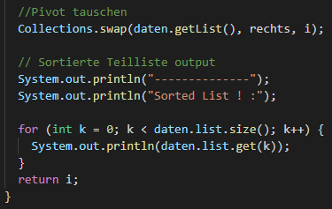
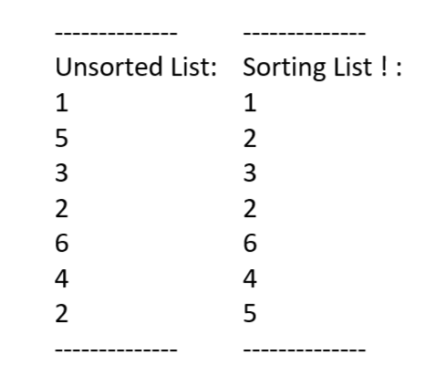

Slide 38
Rekursion
Methoden rufen sich selber auf
Problem wird in Teilprobleme aufgeteilt
Mit der richtigen Abbruchbedingung kann man Algorithmen einfach mehrfach wiederholen

Slide 39
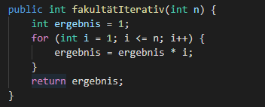
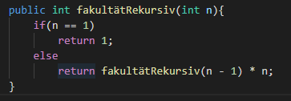
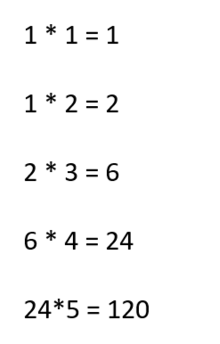
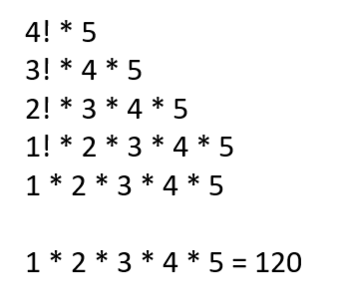

Slide 40
Rekursion
Rekursionen sind oft leichter lesbar und kompakter
Iterative Lösungen sind meist aber effizienter und leichter verständlich

Slide 41
Quicksort Algorithmus

